Slide 1
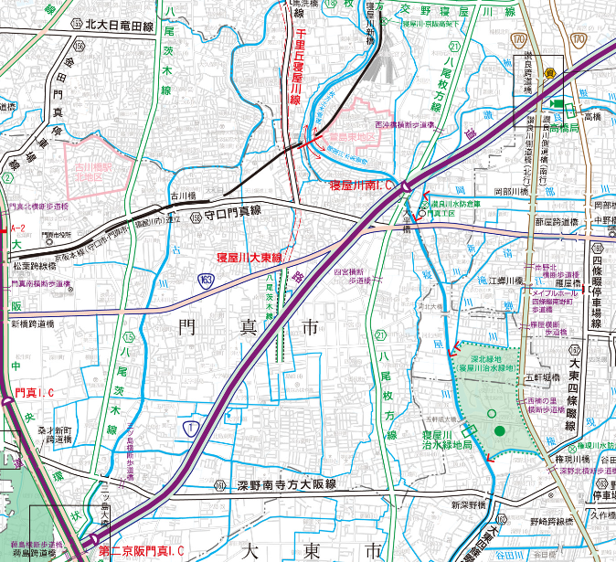

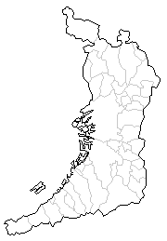
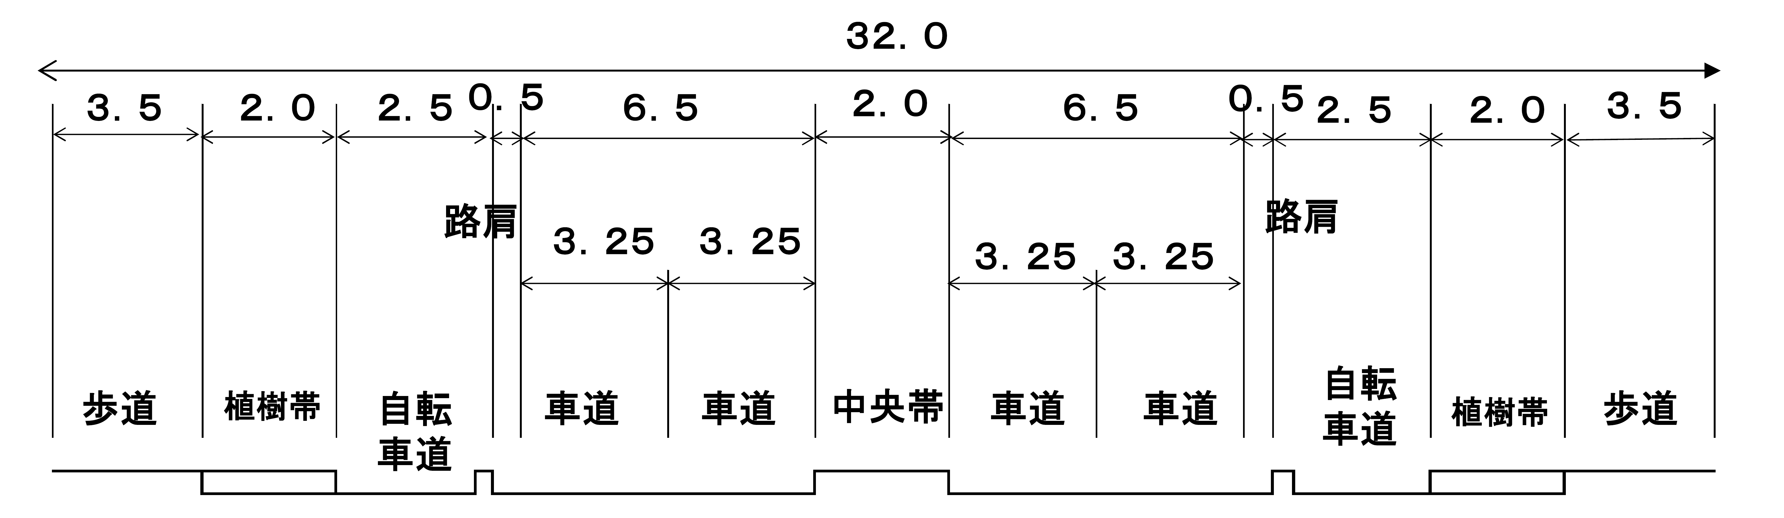
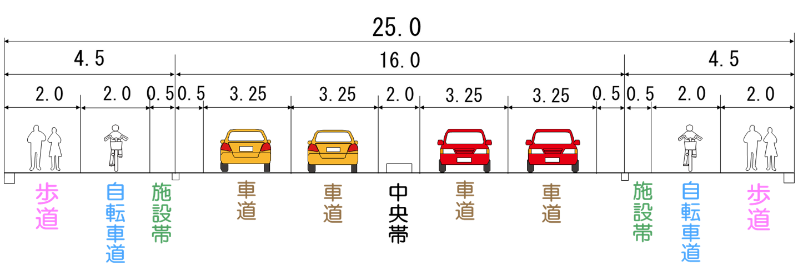
都市計画道路 寝屋川大東線
事業概要
位置図
【事業目的・整備効果】
○本事業は、事業区間1.0kmのうち、0.5km区間が 「地震時に著しく危険な
密集市街地」 に位置付けられています。
○そのため、延焼遮断帯として、道路拡幅整備を行うことにより、延焼拡大の抑止や
避難路、緊急車両等の通行を確保し、防災機能を強化することが目的です。
○また、広域緊急交通路である第二京阪道路や国道163号と接続することにより、
広域的な幹線道路ネットワークの強化を図ります。
【事業箇所】
門真市上島町～下島町
【設計概要】
延長：1.0km 幅員：32.0m（4車線）
第二京阪道路
事業中区間
L=1.0km
守口門真線
163
標準横断図
［単位：m］
事業箇所
歩道
植樹帯
自転車道
自転車道
植樹帯
歩道
その他
車道
車道
【取組状況など】
☞こちらをご覧ください（枚方土木事務所ホームページ）
【問い合わせ先】
都市整備部 道路室 道路整備課 建設グループ (06－6944－9276)

